Slide 1

Capstone FASE 2
Caso de negocio Hotelería Web Perriot
Arquitectura Diseño Solución
Primer set de pruebas funcionales unitarias e integradas
Sección : 001D
Integrantes : Gabriel Avendaño
Ignacio Coloma
Docente :Christian Lazcano

Slide 2

Alcances de la propuesta
El documento está organizado alrededor de tres ideas principales:
Las características generales del diseño
Los requisitos atendidos por el diseño
Los modelos y vistas que lo detalla
Referencias y estándares aplicables a este documento:
IEEE 830-1998 ST
ISO/IEC 25010
La calidad del producto software
- Architecture Tradeoff Analysis Method
- ISO 9126 -2001 Calidad del Software y Métricas de evaluación
- The 4+1 View .Kruchten – 1009

Slide 3
Descripción caso de negocio
Problema o Necesidad a cubrir
Problemas para administrar las reservas de su hotel canino.
Xxxxxxxxxxxxxxxx
xxxxxxxxxxxxxxxxx

Slide 4
Descripción caso de negocio
Objetivo estratégico Servicio web que facilite las reservas de mascotas en la hotelería de animales. Objetivo de Proyecto
Servicio web para el hotel canino perriot que mejore la eficacia y eficiencia de sus reservas y la gestión del mismo.

Slide 5
Requerimientos de alto nivel
Se espera lograr una página web que permita al usuario agilizar el procedimiento de reserva de su mascota, además de, aumentar la difusión de la empresa Perriot para aumentar los clientes y las ganancias de este servicio.
Para lograrlo se implementará una página web que permita a los usuarios planificar su reserva de antemano sin la necesidad de ir presencialmente.

Slide 6

Actores usuarios del Sistema
Nombre Actor / Usuario | Función en el sistema
Usuario Final | Uso del menú del servicio y reservar habitación.
Admin | Gestión de las bases de datos del sistema.
Recepcionista | Confirmación comprobante de reserva.
Cuidador | Generar reportes de la mascota.
Notes:
Poner ficha Nombre Actor usuario/Rol o función en el sistema

Slide 7
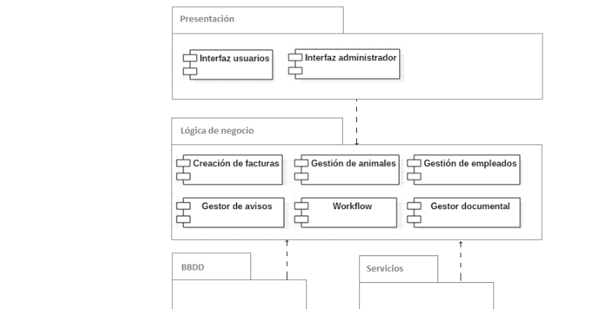
Tecnologías y Modelo por Capas

Slide 8
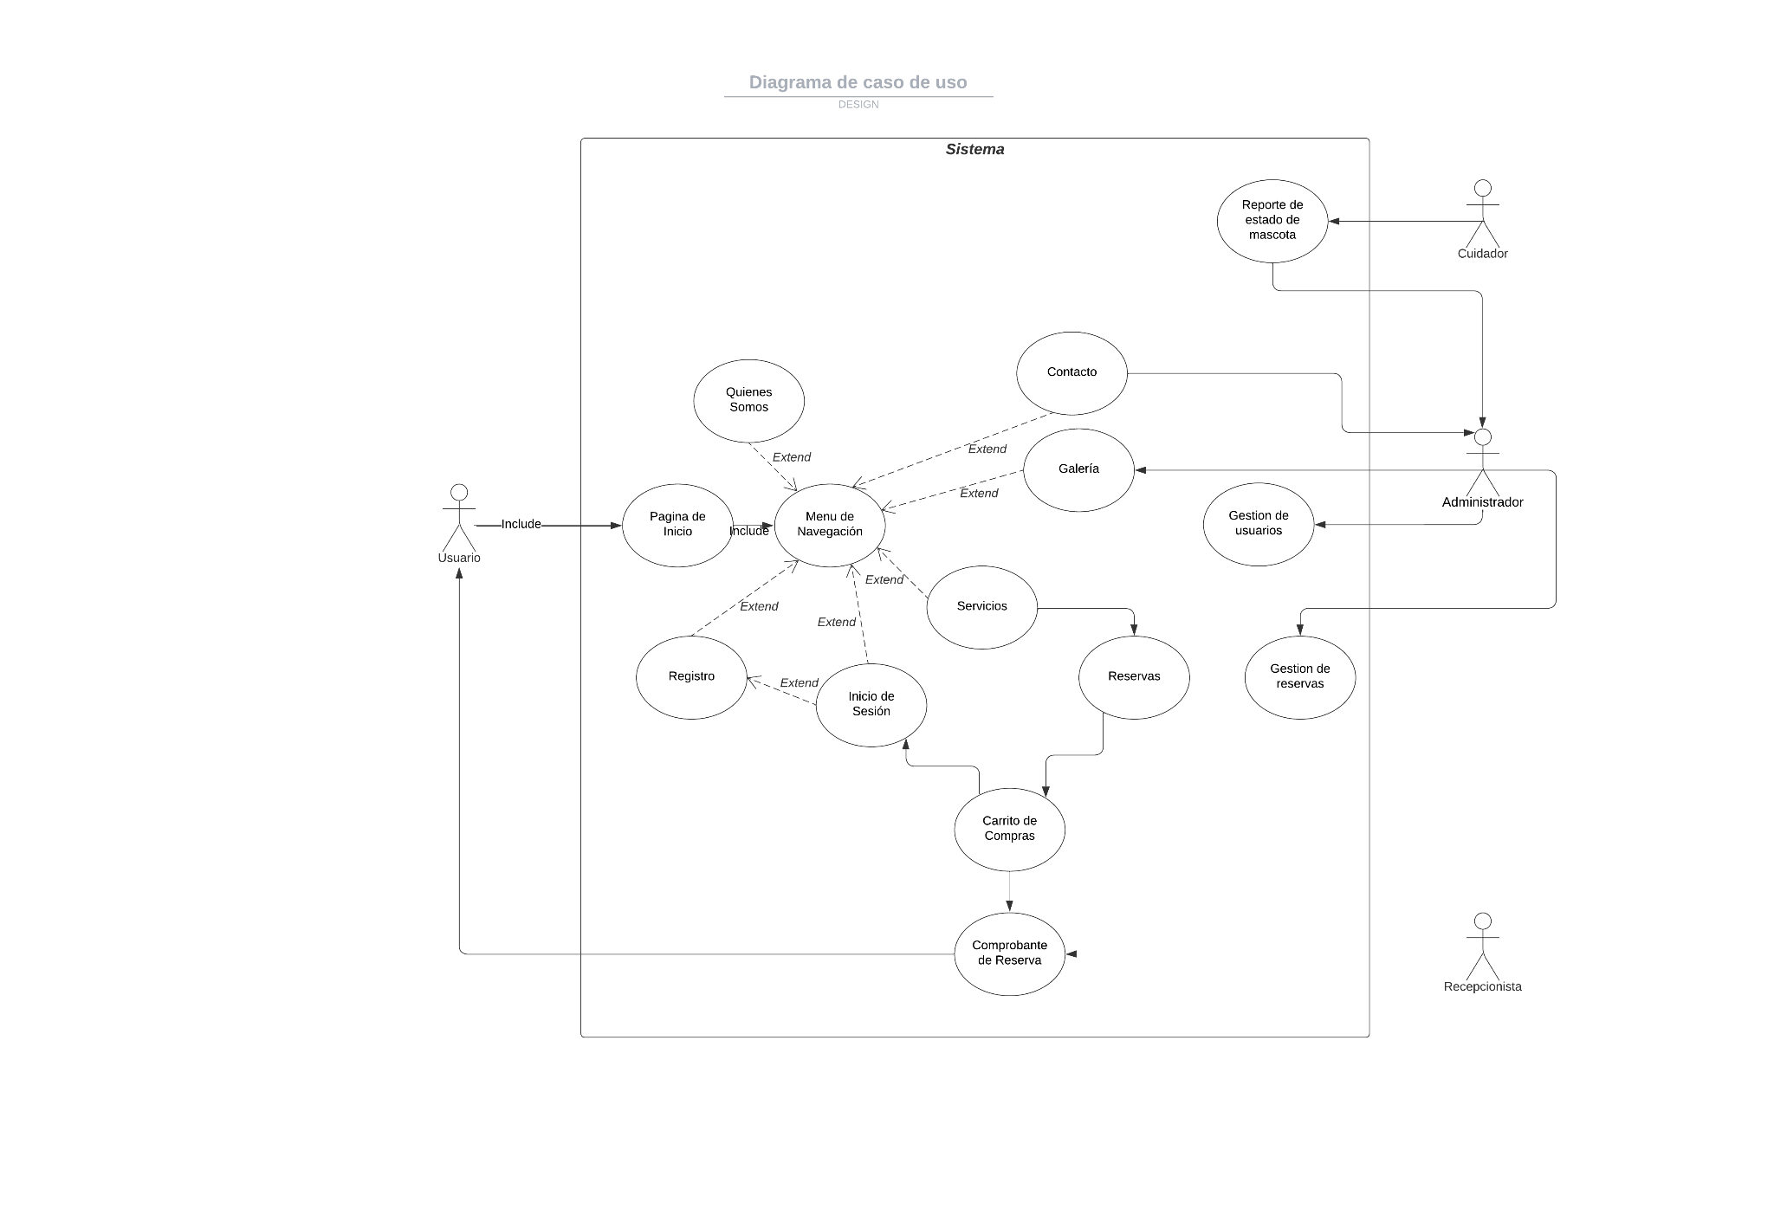
Diagrama de Casos de uso General

Slide 9
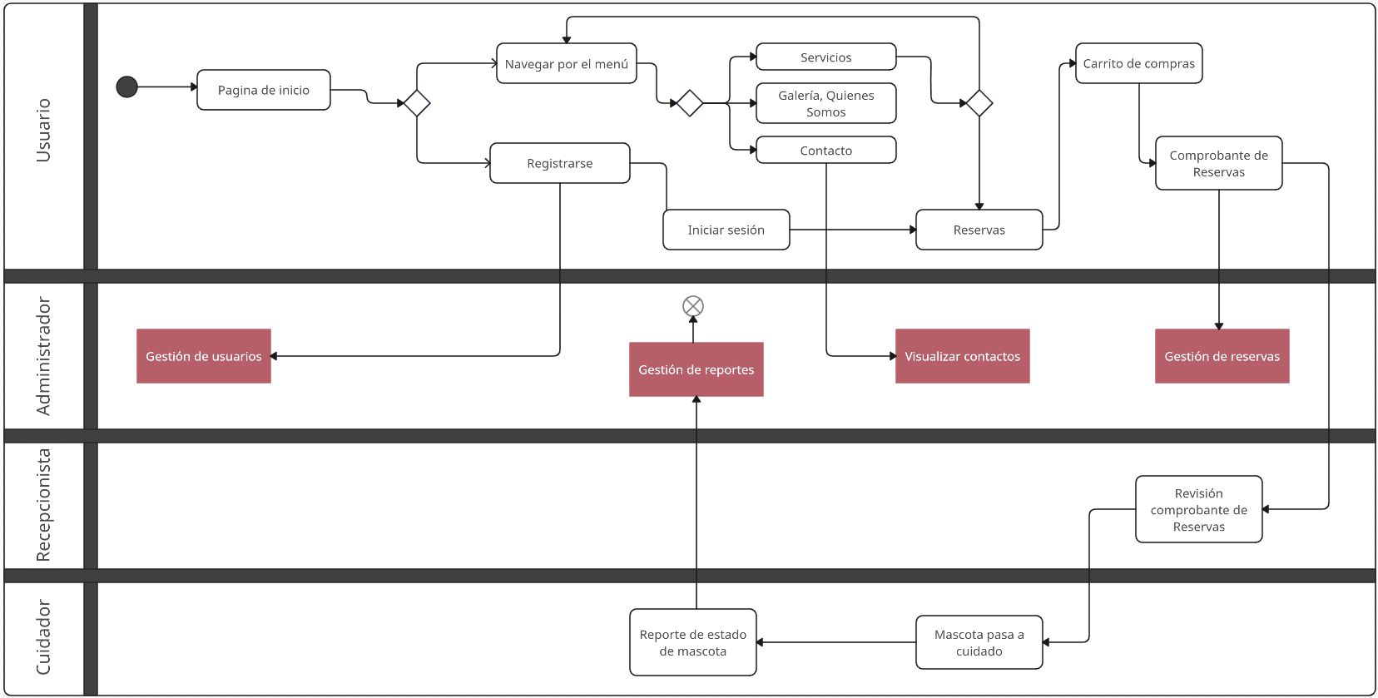
Diagrama de Actividad

Slide 10
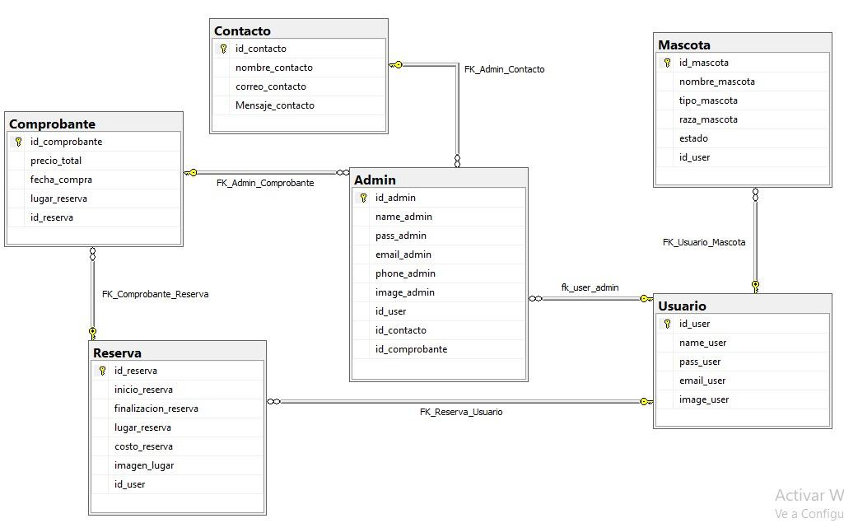
Modelo de Datos (MER)

Slide 11
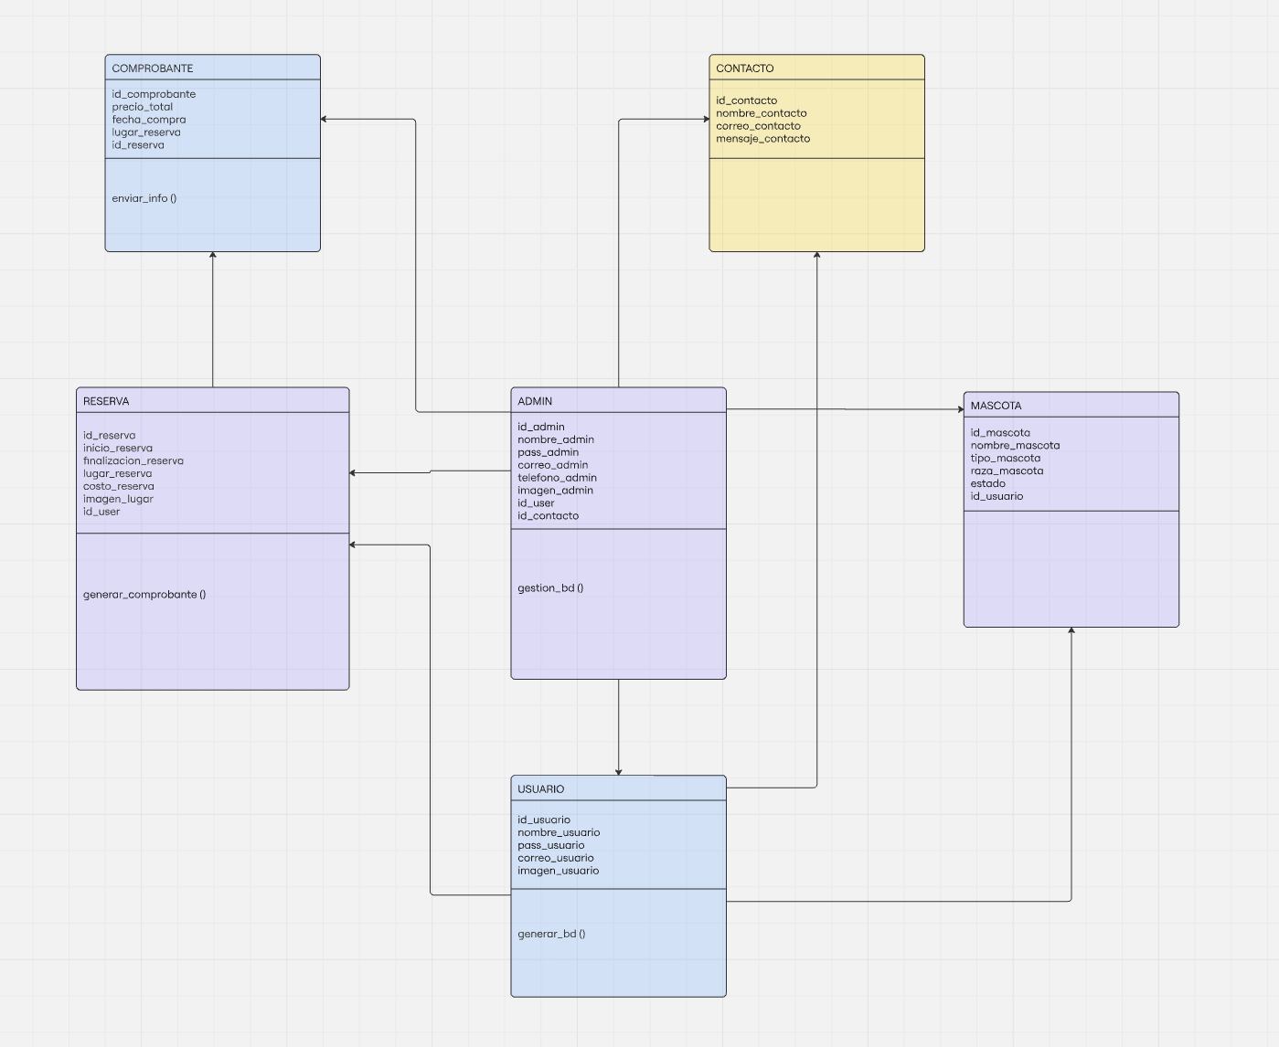
Diagrama de Clases

Slide 12
Propuesta UML Caso de Proyecto. Diseño de Front-end
Notes:
Desarrollar con Figma las principales vistas de usuario estáticas con diseño de alta fidelidad.

Slide 13
Estándares y Criterios de Calidad Pruebas y técnicas de pruebas

Slide 14
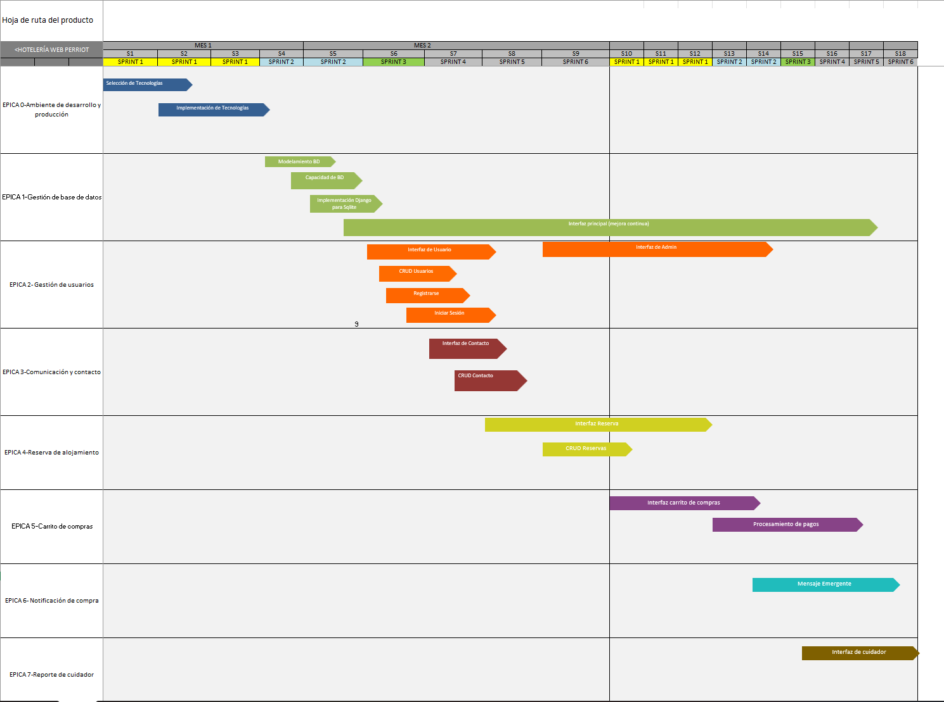
Roadmap

Slide 15
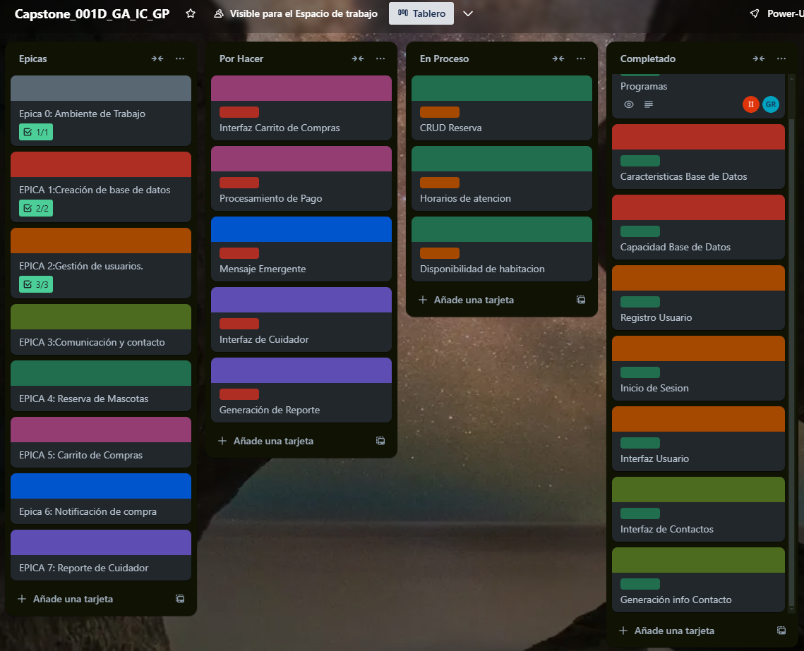
Trello

Slide 16
Demostración Funcional

